Slide 1

Множення чисел 10 і 100.
Порівняння виразів.
Математика
3 клас
Розділ 7. Множення і ділення в межах в межах 1000
Урок 109

Slide 2
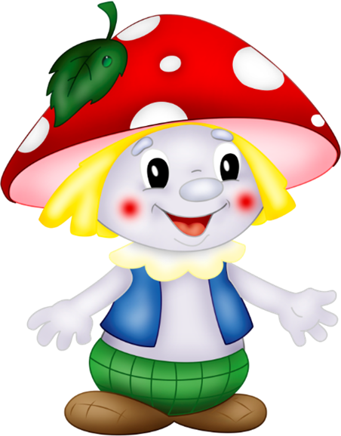
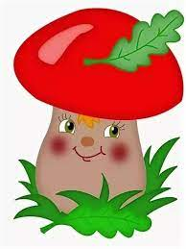
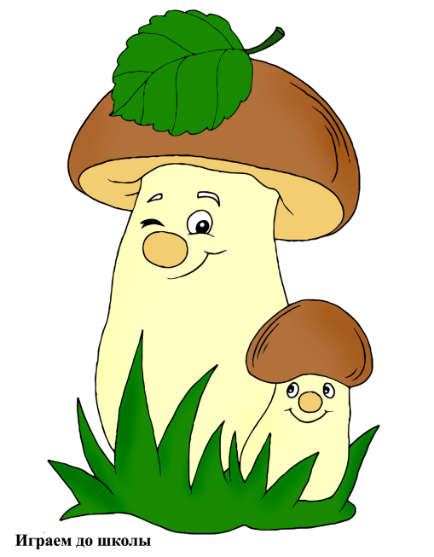
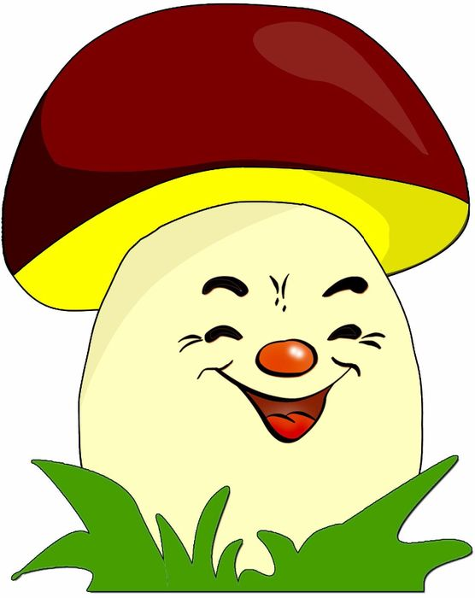
Налаштування на урок
Оберіть гриб свого настрою
Веселий
Сором’язливий
Жартівливий
Щасливий

Slide 3
План уроку
Обчислення сум та різниць письмовим способом
Порівняння добутків
Повторення множення на 10 та 100
Розв’язування задачі на знаходження суми трьох доданків

Slide 4

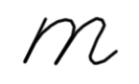

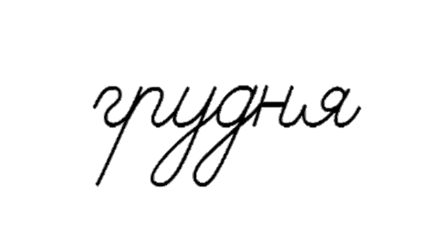







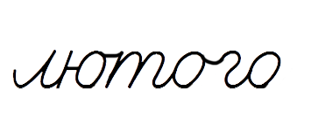

см
год
кг
хв
с
в
d
дм
км
м
·
:
)
мм
ц
(
Хвилинка каліграфії
Визначте закономірність і продовжте ряд чисел
Підручник
Ст.43
№232

Slide 5
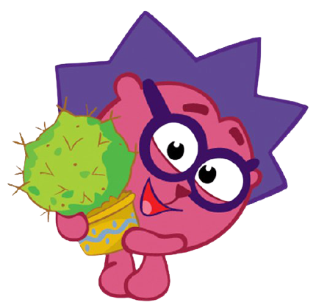

Усні обчислення
— Якщо у виразі є дві дії (віднімання і множення), то яку виконаємо першою?
— Розгляньте перший стовпчик. Що відмінне у виразах?
— Який закон множення застосовується у виразах?
— Усно обчисліть вирази.
16
27
24
1
32
18
0
1
32
18
0
Обчисліть
2 | 3 | 4 | 5 | 6 | 7 | 8 | 9
∙ 10
20
30
40
50
60
70
80
90
Підручник
Ст.47
№251-252

Slide 6
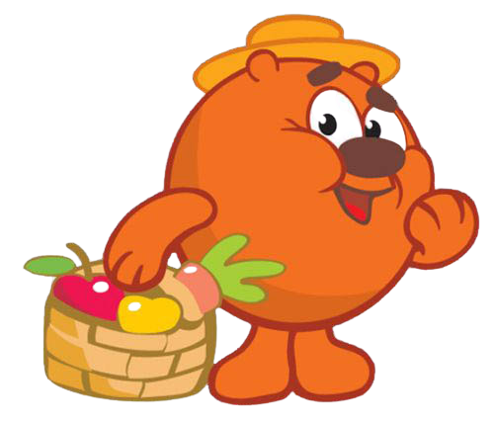
Порівняйте
=
=
8 ∙ 10 __ 10 ∙ 8 9 ∙ 10 __ 10 ∙ 9
7 ∙ 10 __ 6 ∙ 10 3 ∙ 10 __ 2 ∙ 10
>
>
Розгляньте записи й поясніть, як міркували, виконуючи обчислення.
10 ∙ 5 = 50 100 ∙ 5 = 500
1 д. ∙ 5 = 5 д. 1 с. ∙ 5 = 5 с.
10 ∙ 3= 10 ∙ 9= 10 ∙ 4= 10 ∙ 7=
100 ∙ 3= 100 ∙ 9= 100 ∙ 4= 100 ∙ 7=
30
90
40
70
300
900
400
700
Підручник
Ст.47
№253-255

Slide 7
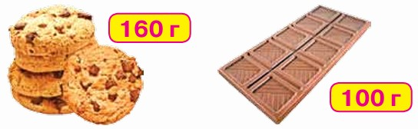

Спростіть вирази й обчисліть їх значення
500
120
100 + 100 + 100 + 100 + 100 – 380 =
100 + 100 + 100 – 278 =
100 ∙ 5 – 380 =
300
100 ∙ 3 – 278 =
300 – 200 – 78 =
22
Що важче: печиво чи дві шоколадки?
100 ∙ 2 – 160 =
40 (г)
Підручник
Ст.47
№256-257

Slide 8
кг
Розв’яжіть задачу
І –
ІІ –
ІІІ –
У першому під’їзді будинку проживає 215 мешканців, у другому — на 108 мешканців більше, ніж у першому, а в третьому — 340 мешканців. Скільки всього мешканців проживає у трьох під’їздах?
215 м.
(І +108)м.
?м.
340 м.
1
215
108
215
323
340
3
2
3
(м.)
- у ІІ під’їзді.
8
7
8
(м.)
Підручник
Ст.48
№259
Відповідь:
878 мешканців у трьох під’їздах.

Slide 9
кг
Обчисліть значення виразів
456 + 135 673 – 138 + 78 134 – 7 ∙ 8
56
1
673 – 138 + 78 =
613
134 – 7 ∙ 8 =
78
456
135
10
10
10
1
•
1
•
•
5
9
1
1) _ 673
138
2) 535
78
_ 134
56
5
3
5
6
1
3
7
8
Підручник
Ст.47
№258

Slide 10
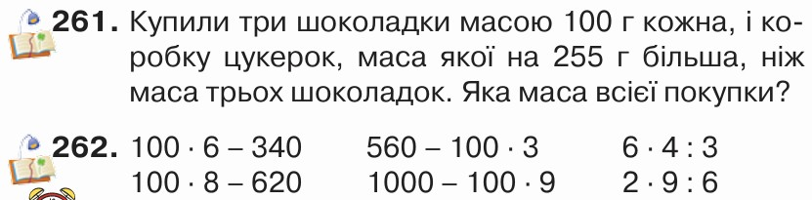

Домашнє завдання
Підручник
Ст.48

Slide 11




Вправа «Мікрофон»
Як знайти суму трьох доданків?
Як помножити число на 10, 100?
Яке завдання на уроці було найлегшим?

Slide 12
Рефлексія
Оберіть гриб своєї роботи на уроці
Відчуваю успіх
Все зрозуміло
Відчуваю задоволення
Урок пройшов непомітно

